Slide 1
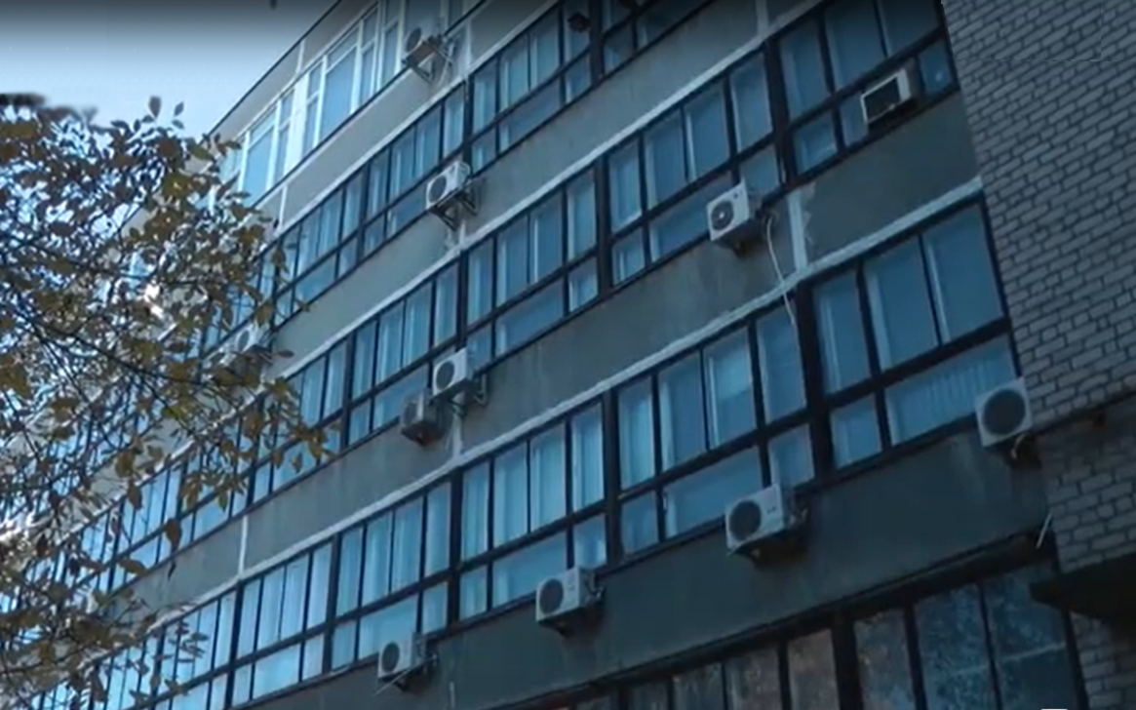
ЄМК ДП «ДЕРЖАВНИЙ ІНСТИТУТ ПО ПРОЕКТУВАННЮ ПРОМИСЛОВИХ ПІДПРИЄМСТВ»
Ціна продажу:
₴ 11,2млн
Договір купівлі – продажу № 1275 від 11.01.2019 об’єкта малої приватизації – єдиного майнового комплексу ДЕРЖАВНОГО ПІДПРИЄМСТВА «ДЕРЖАВНИЙ ІНСТИТУТ ПО ПРОЕКТУВАННЮ ПРОМИСЛОВИХ ПІДПРИЄМСТВ», ідентифікаційний код 32343302.
Умовами договору купівлі-продажу передбачені зобов'язання покупця:
- протягом 6 місяців від дати переходу до нього права власності на об'єкт приватизації не допускати звільнення працівників підприємства з ініціативи покупця;
- протягом 5 років зберігати основні види діяльності підприємства у сфері архітектури та у сфері інжинірингу, геології та геодезії, надання послуг технічного консультування в цих сферах;
- протягом 3 місяців від дати переходу права власності на Об’єкт приватизації забезпечити припинення юридичної особи - ДЕРЖАВНОГО ПІДПРИЄМСТВА «ДЕРЖАВНИЙ ІНСТИТУТ ПО ПРОЕКТУВАННЮ ПРОМИСЛОВИХ ПІДПРИЄМСТВ» (ДП «ДІПРОПРОМ»)”).
Інвестовано в об’єкт у 2021 році:
₴ 2,2млн
Працює 96 фахівців
Місцезнаходження:
Запорізька обл.
м. Запоріжжя,
вул. Патріотична, 74А

Slide 2
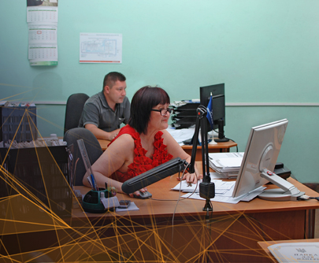
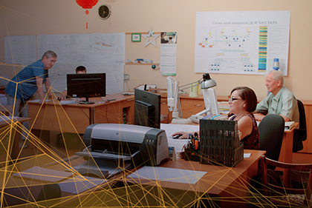
ТОВАРИСТВО З ОБМЕЖЕНОЮ ВІДПОВІДАЛЬНІСТЮ «УКРАЇНСЬКА ПРОМИСЛОВА ГРУПА ЛТД» є власником об’єкта приватизації.
Основний вид діяльності компанії – оптова торгівля залізними виробами, водопровідним і опалювальним устаткуванням і приладдям до нього.
За результатами продажу Об’єкта приватизації до Державного бюджету України надійшли кошти у сумі 13 440,00 тис. грн, в т.ч. ПДВ.
У 2019 ДП «ДІПРОПРОМ» перетворено у ТОВ „ПРОВІДНИЙ ПРОЕКТНИЙ ІНСТИТУТ «ГІПРОПРОМ».
В рамках виконання договірних зобов’язань підприємству вдалося зберегти основний потенціал та провідних проектувальників інституту, чий досвід і знання разом з енергією молодих фахівців дозволяє виконувати проекти будь-якої складності – від вибору майданчика до виведення об’єкта на проектну потужність.
ЄМК ДП «ДЕРЖАВНИЙ ІНСТИТУТ ПО ПРОЕКТУВАННЮ ПРОМИСЛОВИХ ПІДПРИЄМСТВ»
Місцезнаходження:
Запорізька обл.
м. Запоріжжя,
вул. Патріотична, 74А

Slide 3
Співпраця з багатьма зарубіжними фірмами-розробниками передових технологій і устаткування дає можливість проектувати і будувати найсучасніші виробництва.
Інститут укомплектований сучасною комп’ютерною та розмножувальною технікою, має ряд ліцензійних програм для проектування.
Високий професіоналізм проектувальників і сучасне обладнання дозволяють інституту розробляти проекти на високому технічному рівні і належної якості, задовольняти найвищим вимогам підприємств-замовників, мати високий рейтинг серед проектних інститутів і гідно конкурувати на ринку проектних робіт.
ЄМК ДП «ДЕРЖАВНИЙ ІНСТИТУТ ПО ПРОЕКТУВАННЮ ПРОМИСЛОВИХ ПІДПРИЄМСТВ»
Місцезнаходження :
Запорізька обл.
м. Запоріжжя,
вул. Патріотична, 74А

Slide 4
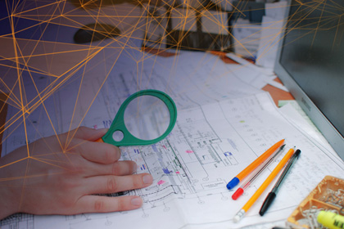
У 2019 році підприємство отримало Генеральну державну ліцензію (безстрокова) Республіки Казахстан І категорії на здійснення проектної діяльності в сфері архітектури, містобудування та будівництва.
На підприємстві введена і використовується система менеджменту якості виробництва відповідно до вимог стандарту ISO 9001, що підтверджено міжнародним сертифікатом німецької компанії DEKRA..
ЄМК ДП «ДЕРЖАВНИЙ ІНСТИТУТ ПО ПРОЕКТУВАННЮ ПРОМИСЛОВИХ ПІДПРИЄМСТВ»
Місцезнаходження :
Запорізька обл.
м. Запоріжжя,
вул. Патріотична, 74А

